Slide 2
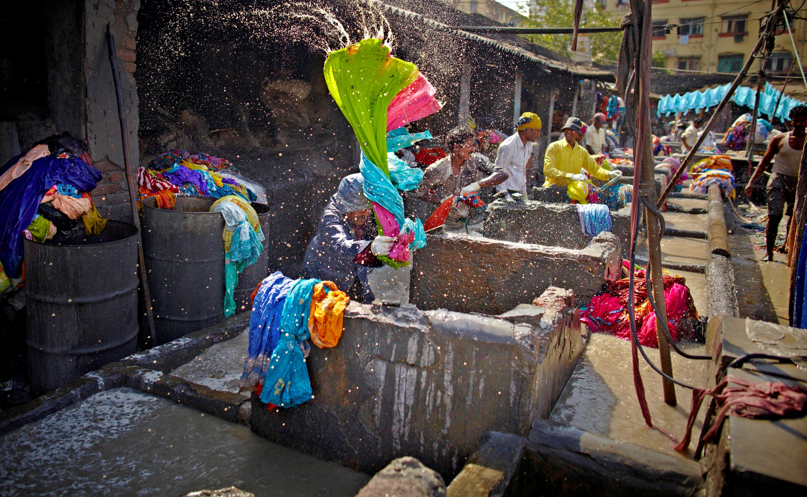
3. De olifant ontwaakt

Slide 3
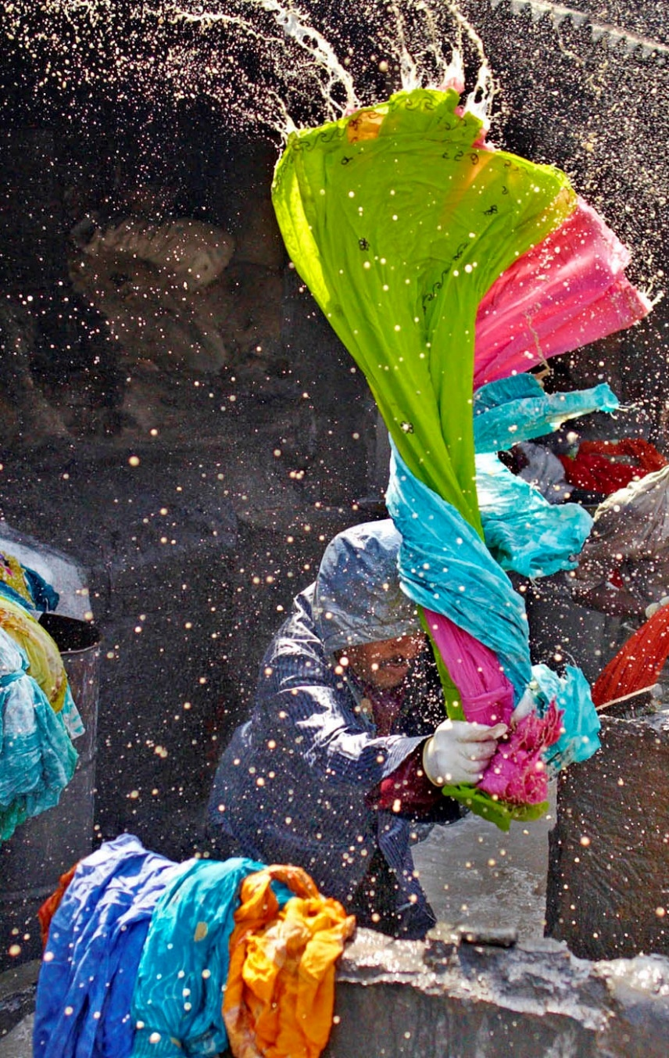
3. De olifant ontwaakt
Hoofdvraag
Wat zijn de eigenschappen en de beperkingen van de economische, demografische en sociaal-culturele factoren die gebruikt kunnen worden om het ontwikkelingsniveau van landen te vergelijken?
Notes:
Afbeelding: Grensgebied Mexico-V.S.

Slide 4
§3.1 Kennismaking met India en Groot-Brittannië
Deelvragen
Hoe vulden Groot-Brittannië en India elkaar in de koloniale tijd aan?
Hoe beïnvloedt het koloniale verleden de ontwikkeling van India?
Waardoor nemen de sociale en economische verschillen in beide landen nog steeds toe?

Slide 5
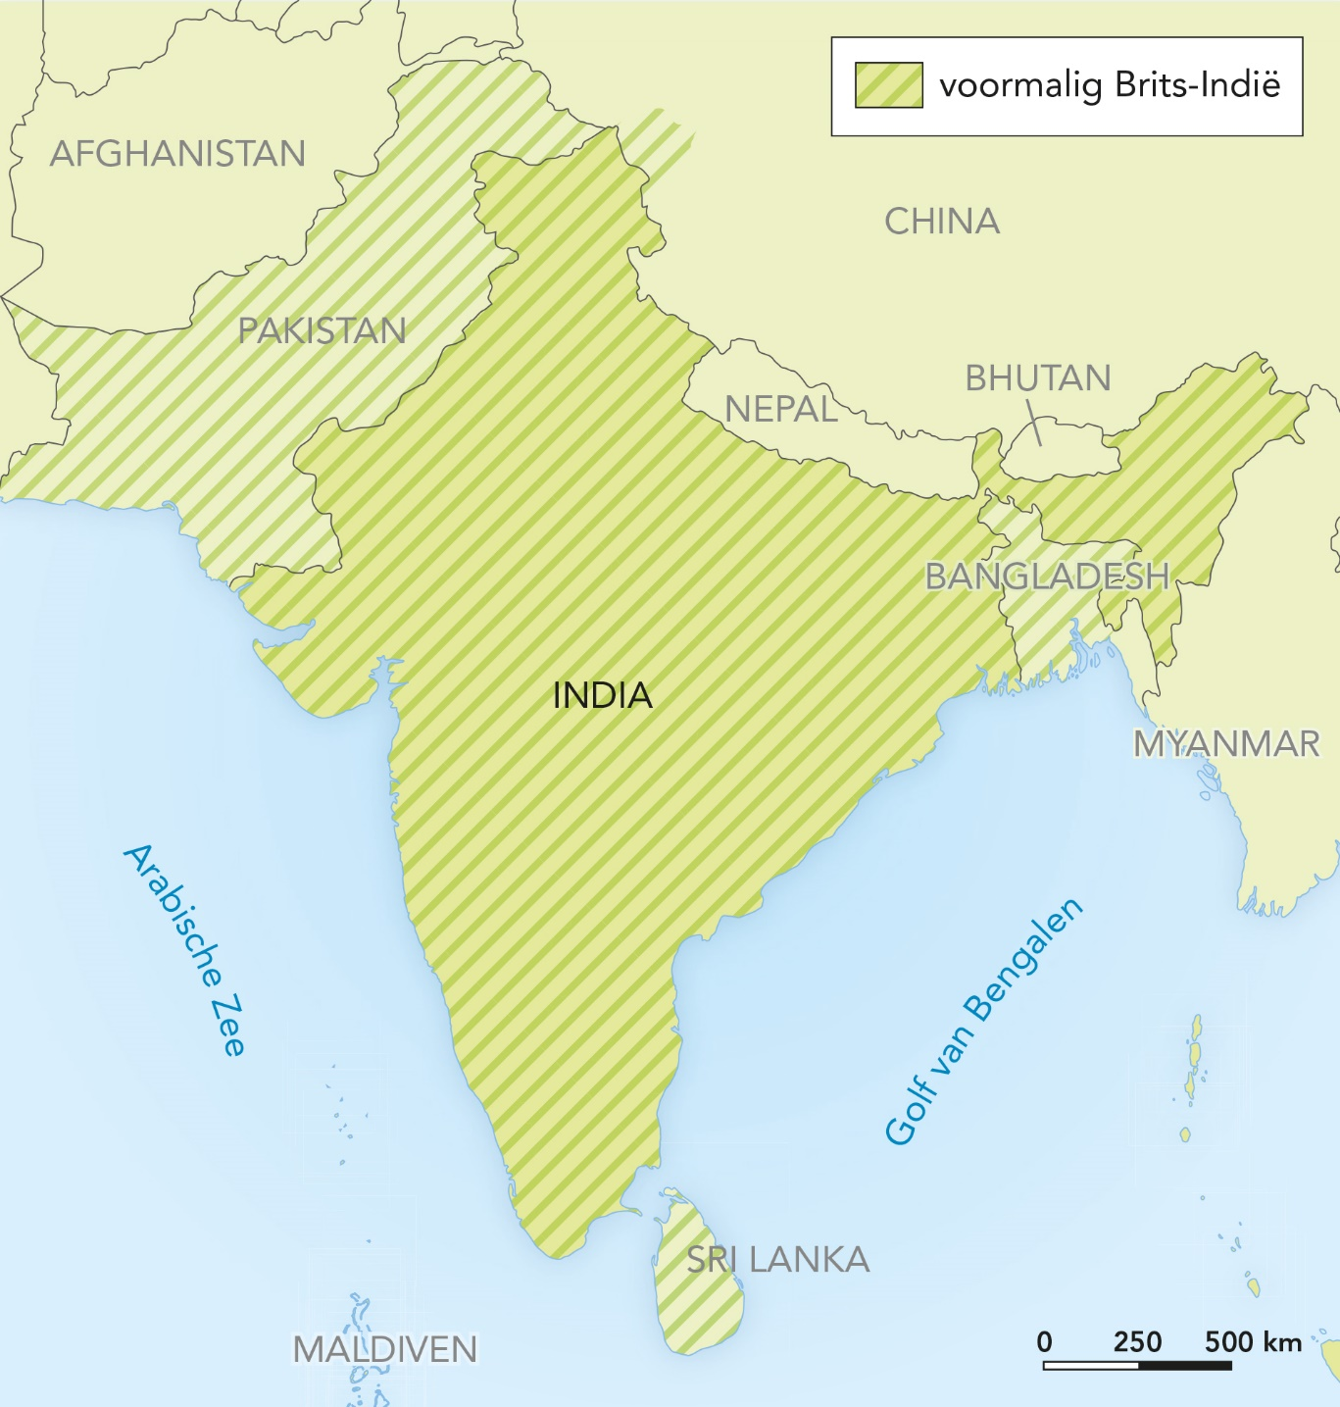
§3.1 Kennismaking met India en Groot-Brittannië
Kolonie Brits-Indië
Rond 1900 is Groot-Brittannië door de industrialisatie een machtig land en India een exploitatiekolonie.
India staat in dienst van Brits-Indië:
levering van grondstoffen
infrastructuur en zeehavens voor vervoer van grondstoffen
India als afzetgebied
Australië als vestigingskolonie
Notes:
Afbeelding: Voormalig Brits-Indië

Slide 6
§3.1 Kennismaking met India en Groot-Brittannië
Dekolonisatie
Na de Tweede Wereldoorlog werd India onafhankelijk ➔ dekolonisatie.
De koloniale banden hebben sporen nagelaten ➔bijv.
Engels als tweede officiële taal in India.
Na de onafhankelijkheid emigreerden veel Indiërs om economische redenen naar Groot-Brittannië geëmigreerd ➔ multiculturele samenleving in Groot-Brittannië.
Notes:
Afbeelding: De wijk East End in Londen is zeer multicultureel

Slide 7
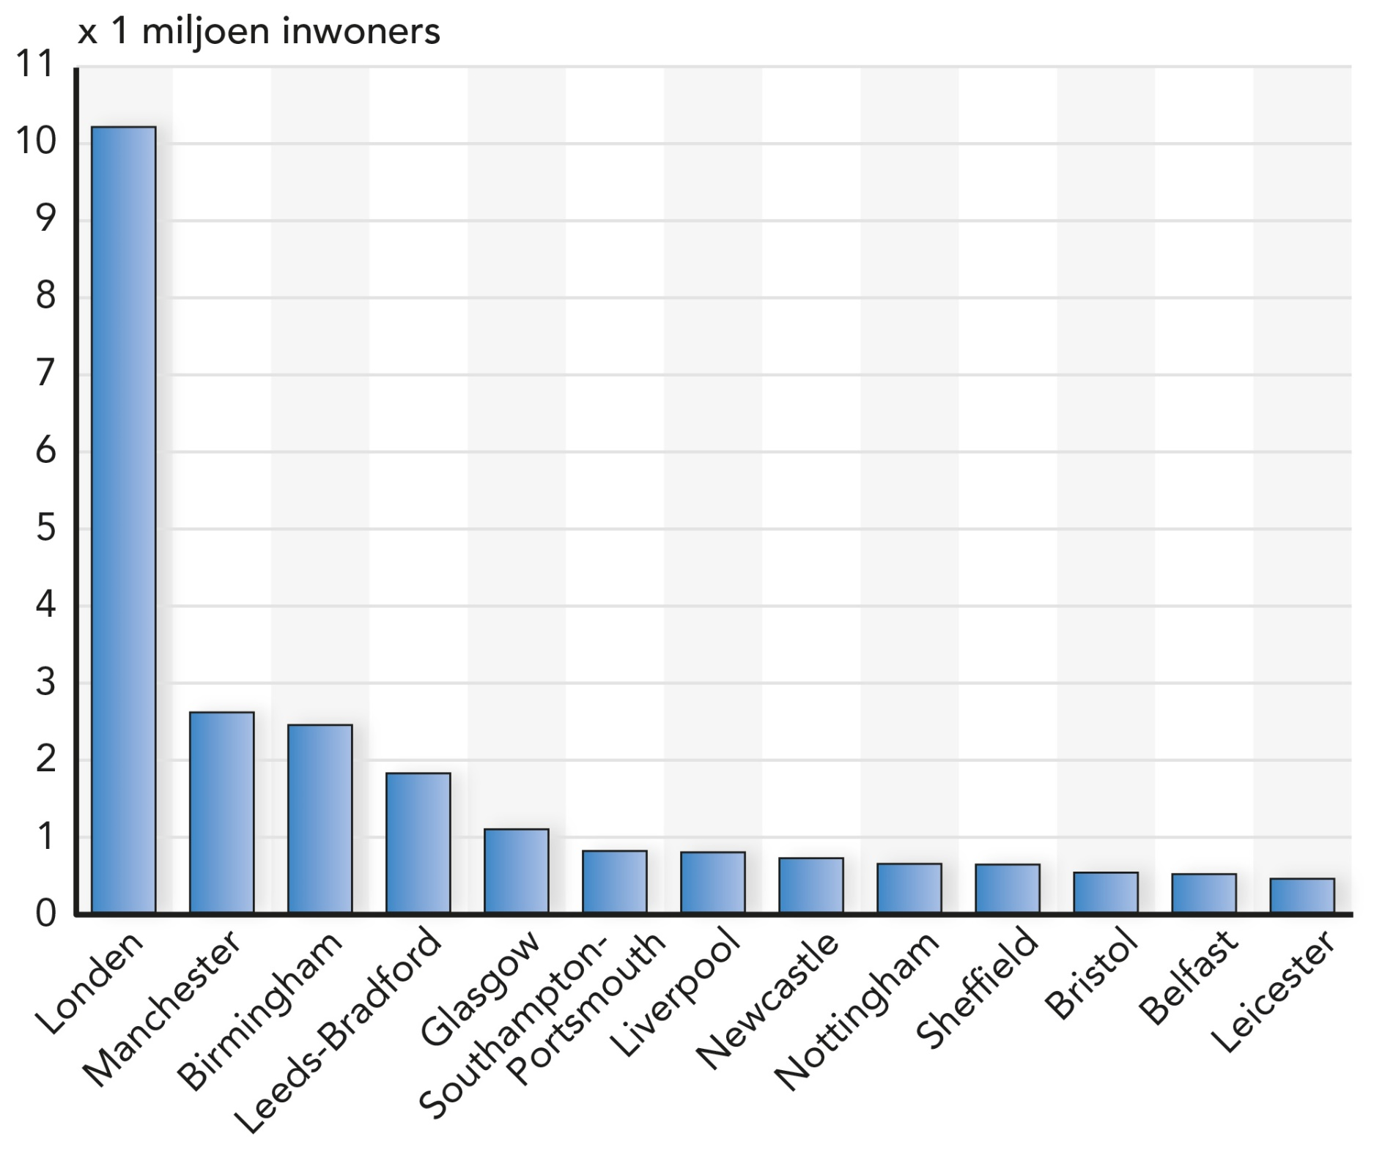
§3.1 Kennismaking met India en Groot-Brittannië
Verstedelijking
Engeland
Ongeveer 90% van de Engelse bevolking woont in steden.
Snelle verstedelijking begon met de opkomst van de industrie. De industrialisatie begon in de Engelse Midlands.
Notes:
Afbeelding: De grootte van steden in Groot-Brittannië, 2016

Slide 8
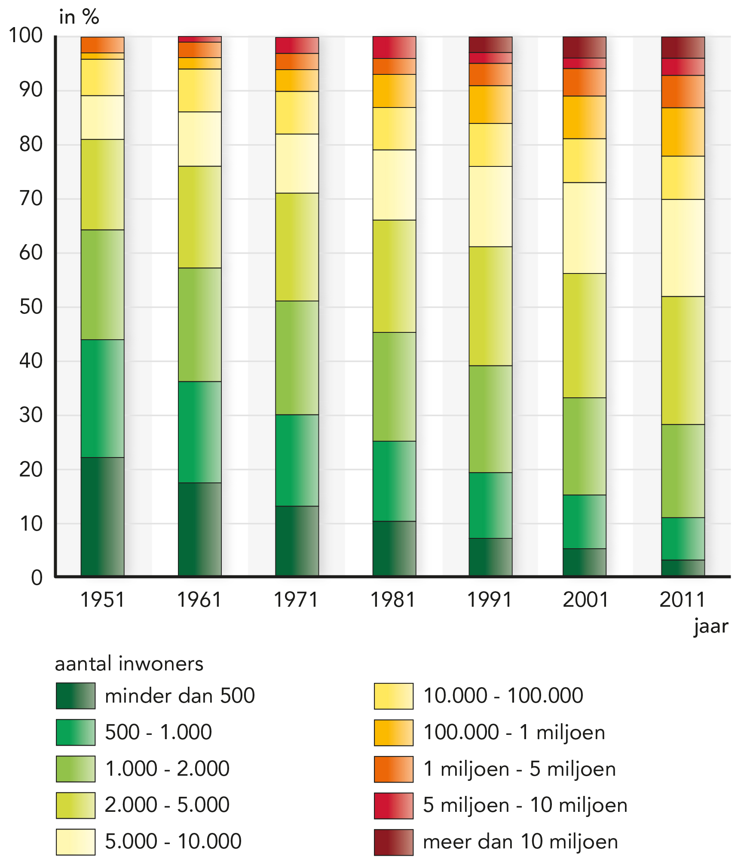
§3.1 Kennismaking met India en Groot-Brittannië
Verstedelijking in India
In India kwam verstedelijking veel later dan in Engeland:
Urbanisatiegraad ongeveer 40% in 2030
46 steden > 1 miljoen inwoners
Notes:
Afbeelding: De ontwikkeling van de steden in India, 1951 - 2011

Slide 9
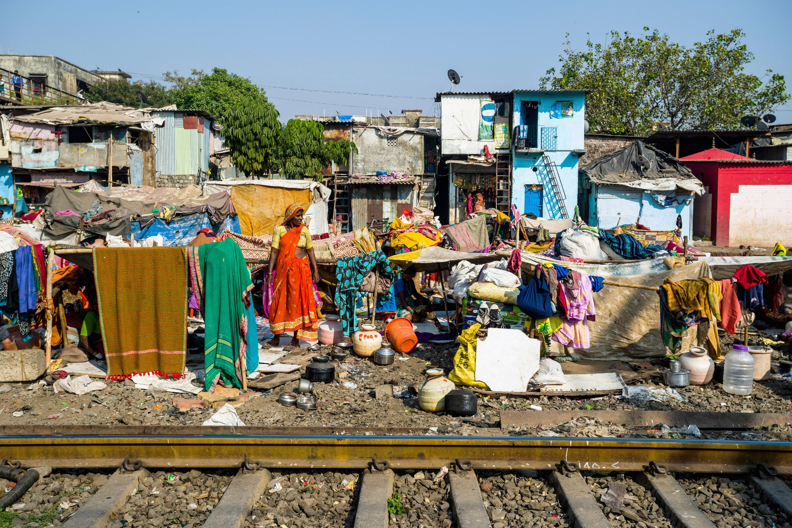
§3.1 Kennismaking met India en Groot-Brittannië
Verstedelijking in India
Tweedeling:
rijke mensen in gated communities
arme mensen in slums
Notes:
Afbeelding: De wijk Dharavi in Mumbai is een van de grootste slums ter wereld

Slide 10
§3.1 Kennismaking met India en Groot-Brittannië
Van industrie naar diensten in Groot-Brittannië
Na Tweede Wereldoorlog: de-industrialisatie richting diensteneconomie.
Industriegebieden in verval door concurrentie lagelonenlanden.
Steden worden aantrekkelijk als vestigingsplaats voor:
dienstverlenende bedrijven (o.a. vanwege hoogopgeleid personeel)
multinationale ondernemingen
bedrijven op het gebied van research en marketing
zakelijke en financiële dienstverlening
De-industrialisatie ook in andere delen West-Europa en de V.S.: kansrijke bewoners trekken weg ➔ hoge werkloosheid en dalende inkomsten.

Slide 11
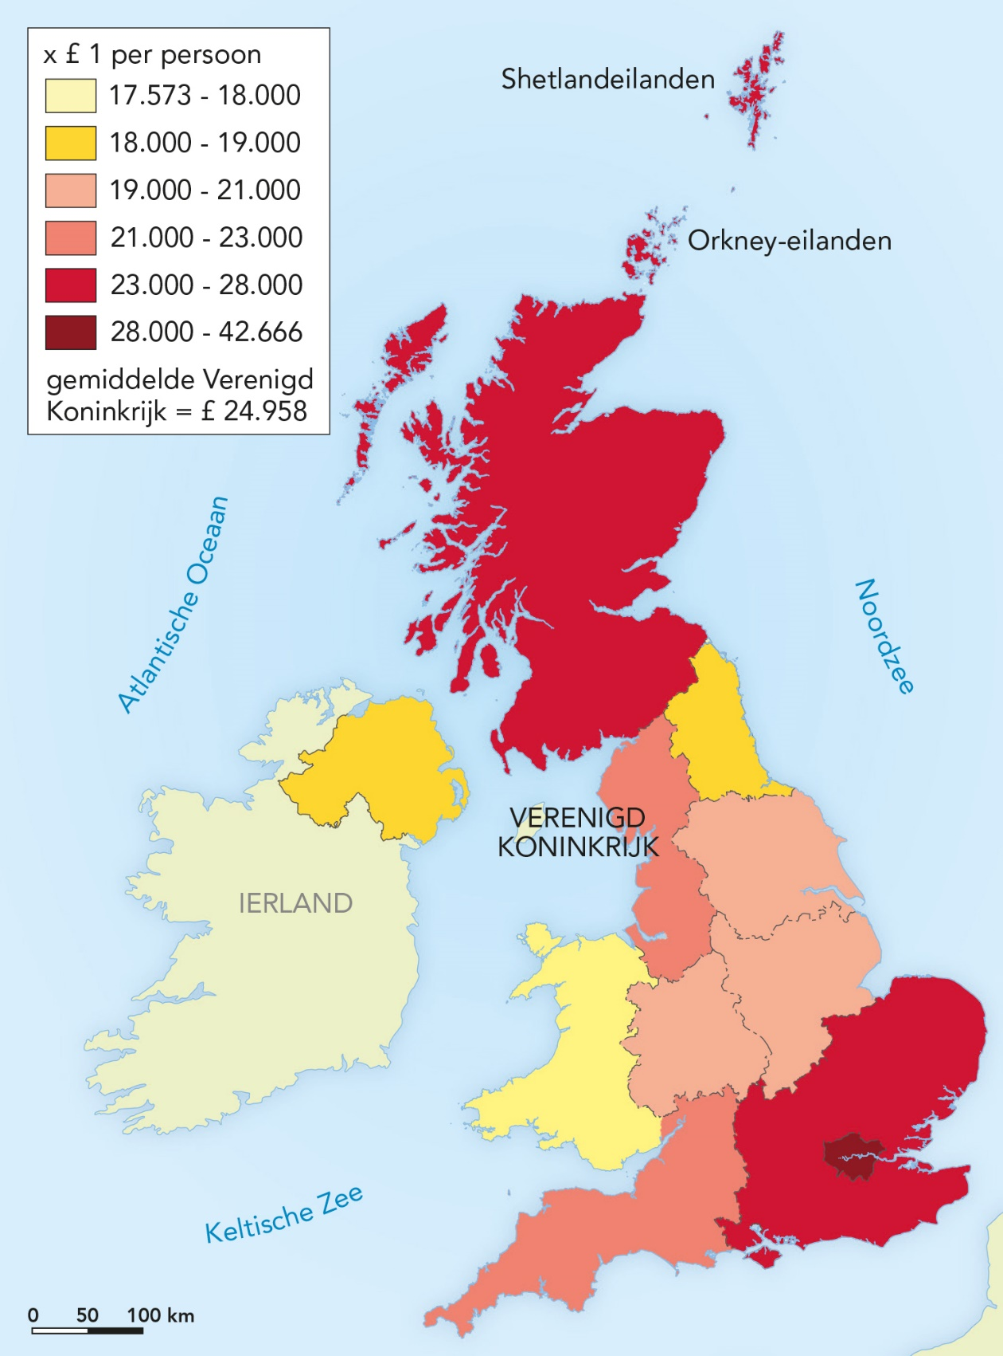
§3.1 Kennismaking met India en Groot-Brittannië
Toenemende ongelijkheid
De regionale ongelijkheid binnen Groot-Brittannië en binnen Londen neemt toe. De welvarende hoogopgeleiden staan tegenover de laagopgeleiden met dalende inkomens.
Notes:
Afbeelding: Het bruto regionaal product per inwoners in het Verenigd Koninkrijk, 2014

Slide 12
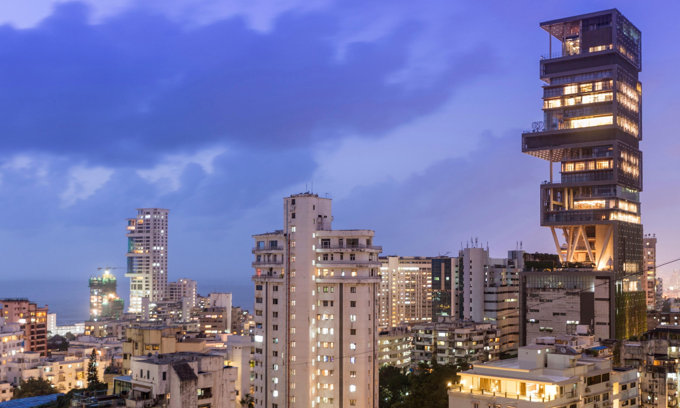
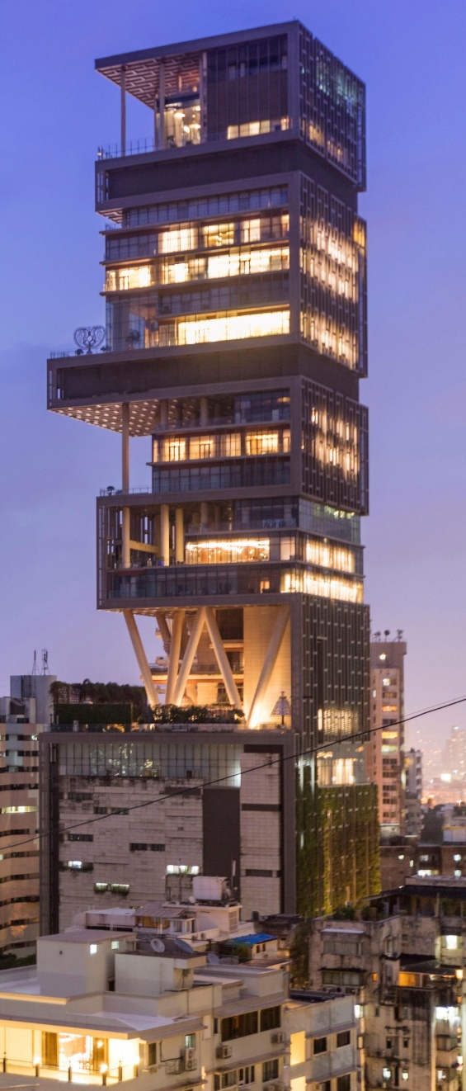
§3.2 Welvaart en ontwikkeling
Deelvragen
Welke criteria kun je gebruiken om landen en gebieden met elkaar te vergelijken?
Welke economische indicatoren kun je gebruiken om landen en gebieden met elkaar te vergelijken?
Wat zijn de eigenschappen en de beperkingen van die indicatoren?
Notes:
Afbeelding: Antilia, het huis van Mukesh Ambani, de rijkste van man van India.

Slide 13
§3.2 Welvaart en ontwikkeling
Ontwikkelingskenmerken
Welvaartspeil bepaalt hoe ontwikkeld een land is
verschillen in ontwikkeling binnen een land
Bruto nationaal product per inwoner ➔ meest gebruikte indicator
In ontwikkelingslanden vaak economische ongelijkheid ➔ weinig rijken/veel armen
Notes:
Afbeelding: De rijke bevolking in gated community’s

Slide 14
§3.2 Welvaart en ontwikkeling
Het bruto nationaal product
bruto nationaal product (bnp) = totale inkomen van een land.
Voor een vergelijking tussen landen wordt vaak bnp / inwoner gebruikt ➔ gemiddelde inkomen.
In arme landen:
Inkomen stad > platteland.
Bruto regionaal product (brp) is zeer verschillend ➔ kan leiden tot regionale ongelijkheid.
Cijfers vaak onbetrouwbaar ➔ goede vergelijking lastig.
Wisselkoers van het bnp in dollars ➔wijkt soms sterk af van werkelijke waarde.

Slide 15
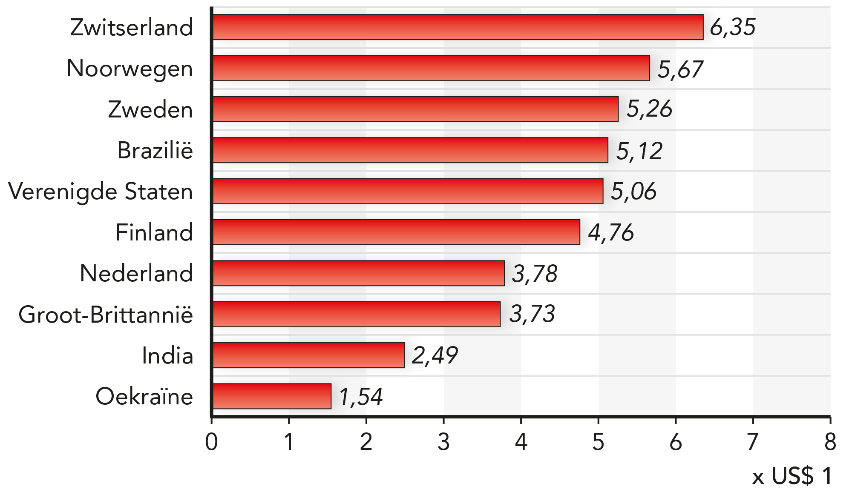
§3.2 Welvaart en ontwikkeling
Het bruto nationaal product
Verschillen in koopkracht. Soms wordt het bnp per inwoner gecorrigeerd naar koopkracht om landen beter te kunnen vergelijken
Om de koopkracht van de dollar te kunnen vergelijken
met die van een andere munt, is de hamburgerindex
bedacht. Dit is mogelijk omdat een Big Mac overal ter wereld wordt
gefabriceerd en verkocht.
Notes:
Afbeelding: Het bbp per inwoner in India en Groot-Brittannië, 1999-2013

Slide 16
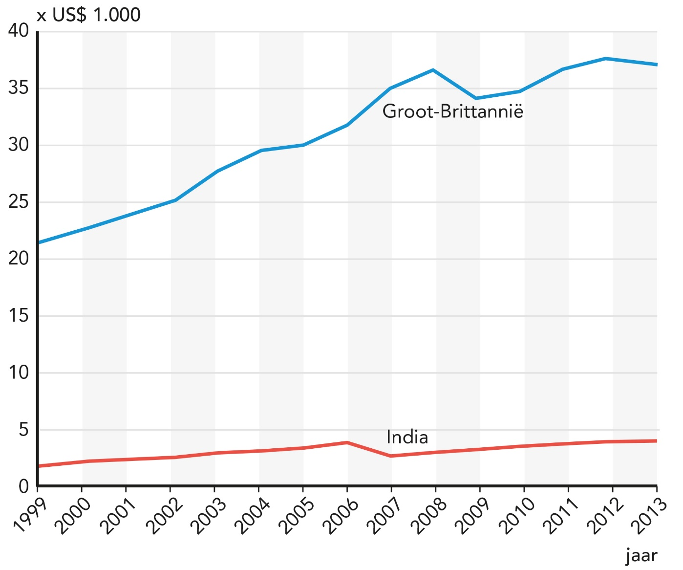
§3.2 Welvaart en ontwikkeling
Het bruto nationaal product
Bij het bruto binnenlands product (bbp) ➔ productie binnen het land
Bij het bruto nationaal product (bnp) ➔ productie binnen het land + de productie in het buitenland
Bbp is ongeveer gelijk aan bnp
Notes:
Afbeelding: Het bbp per inwoner in India en Groot-Brittannië, 1999-2013

Slide 17
§3.2 Welvaart en ontwikkeling
Human development index (hdi)
Drie kenmerken:
bnp per inwoner (economisch kenmerk)
levensverwachting (demografisch kenmerk)
analfabetisme (sociaal-cultureel kenmerk)
gemiddeld indexcijfer ➔ geen informatie over ruimtelijke en sociale verschillen binnen een land.
India neemt een plaats in de middenmoot in.
Sterke sociale ongelijkheid binnen India (o.a. door kastensysteem)

Slide 18
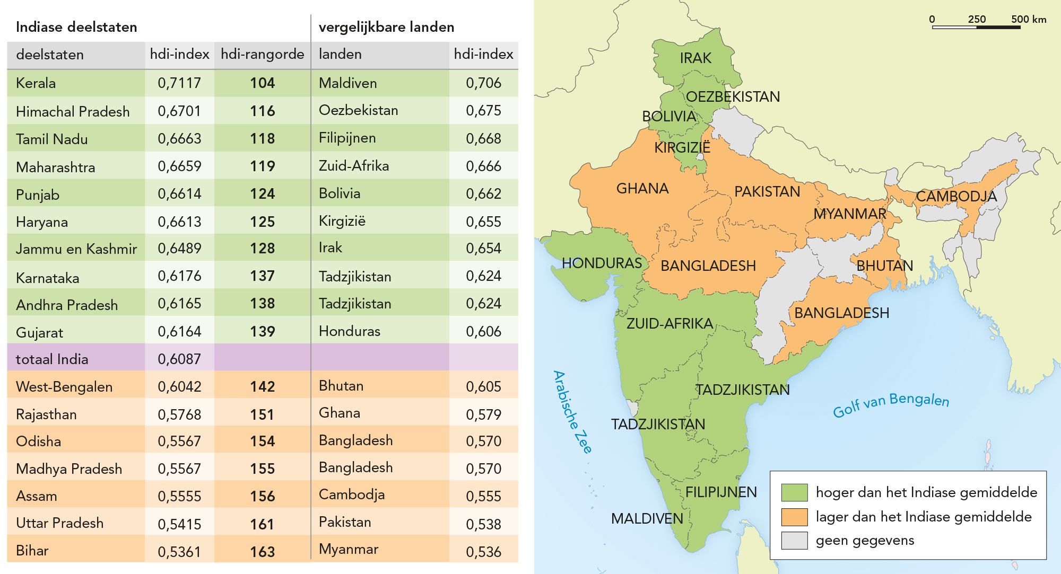
§3.2 Welvaart en ontwikkeling
Human development index (hdi) van India
Notes:
Afbeelding: De hdi van Indiase deelstaten vergeleken met landen op de wereld

Slide 19
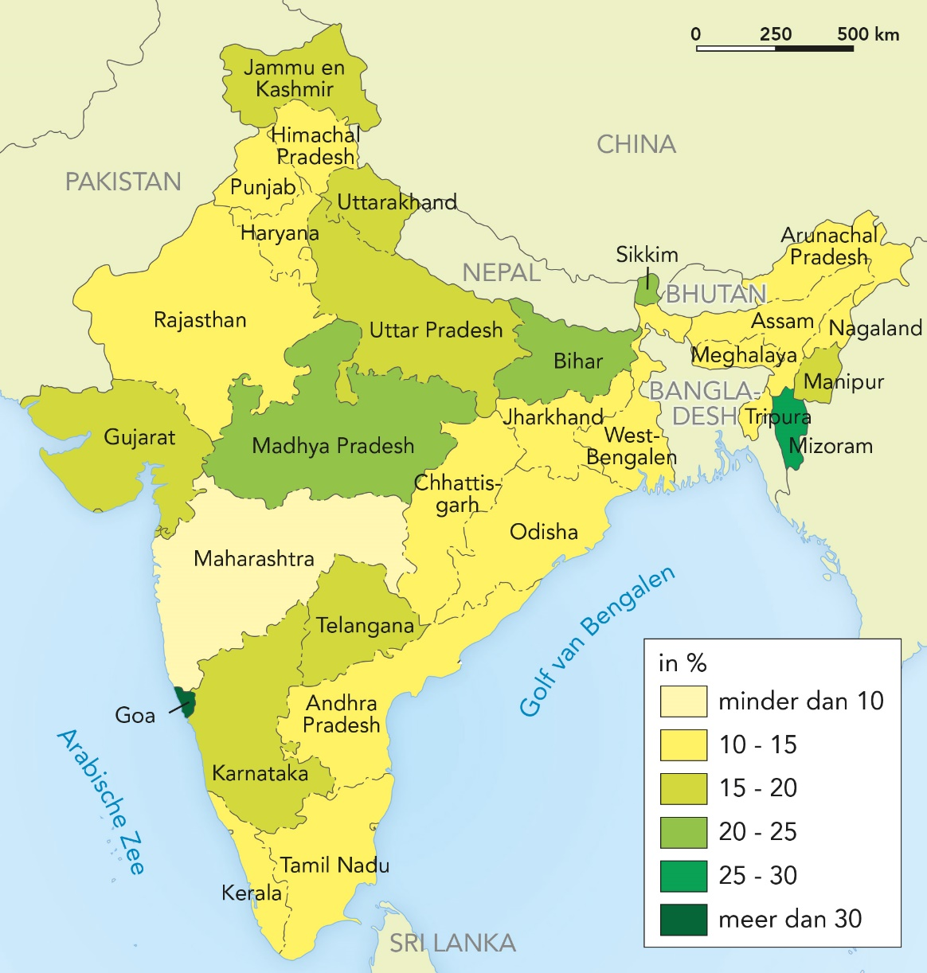
§3.2 Welvaart en ontwikkeling
India is het nieuwe China
Bij vergelijking hdi-indicatoren: alleen de economische groei van India > Groot-Brittannië
Het bnp in sinds deze eeuw verdubbeld
verschillen tussen arm en rijk zijn groot,
goedgeschoolde middenklasse in de stad
Investering in dienstensector en industrie ➔ kloof tussen steden en het platteland toegenomen
Notes:
Afbeelding: Groei van het bnp in India, 2013-2014

Slide 20
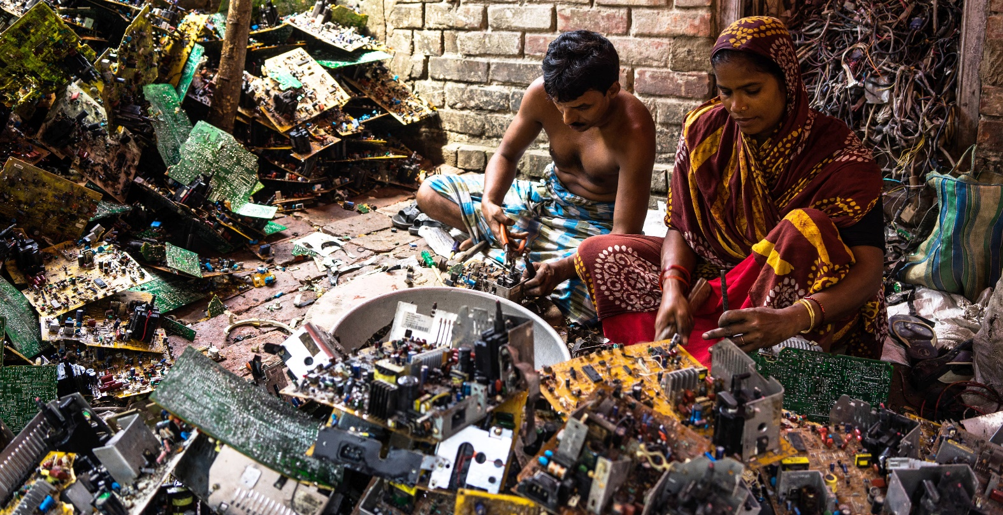
§3.2 Welvaart en ontwikkeling
India is het nieuwe China
Kansarme boeren die naar de stad verhuizen, komen vaak terecht in de informele sector
Notes:
Afbeelding: Vrijwel alle dorpelingen in Sangrampur, 30 km ten zuiden van Kolkata, werken in een groeiende industrie: de verwerking van elektronisch afval.

Slide 21
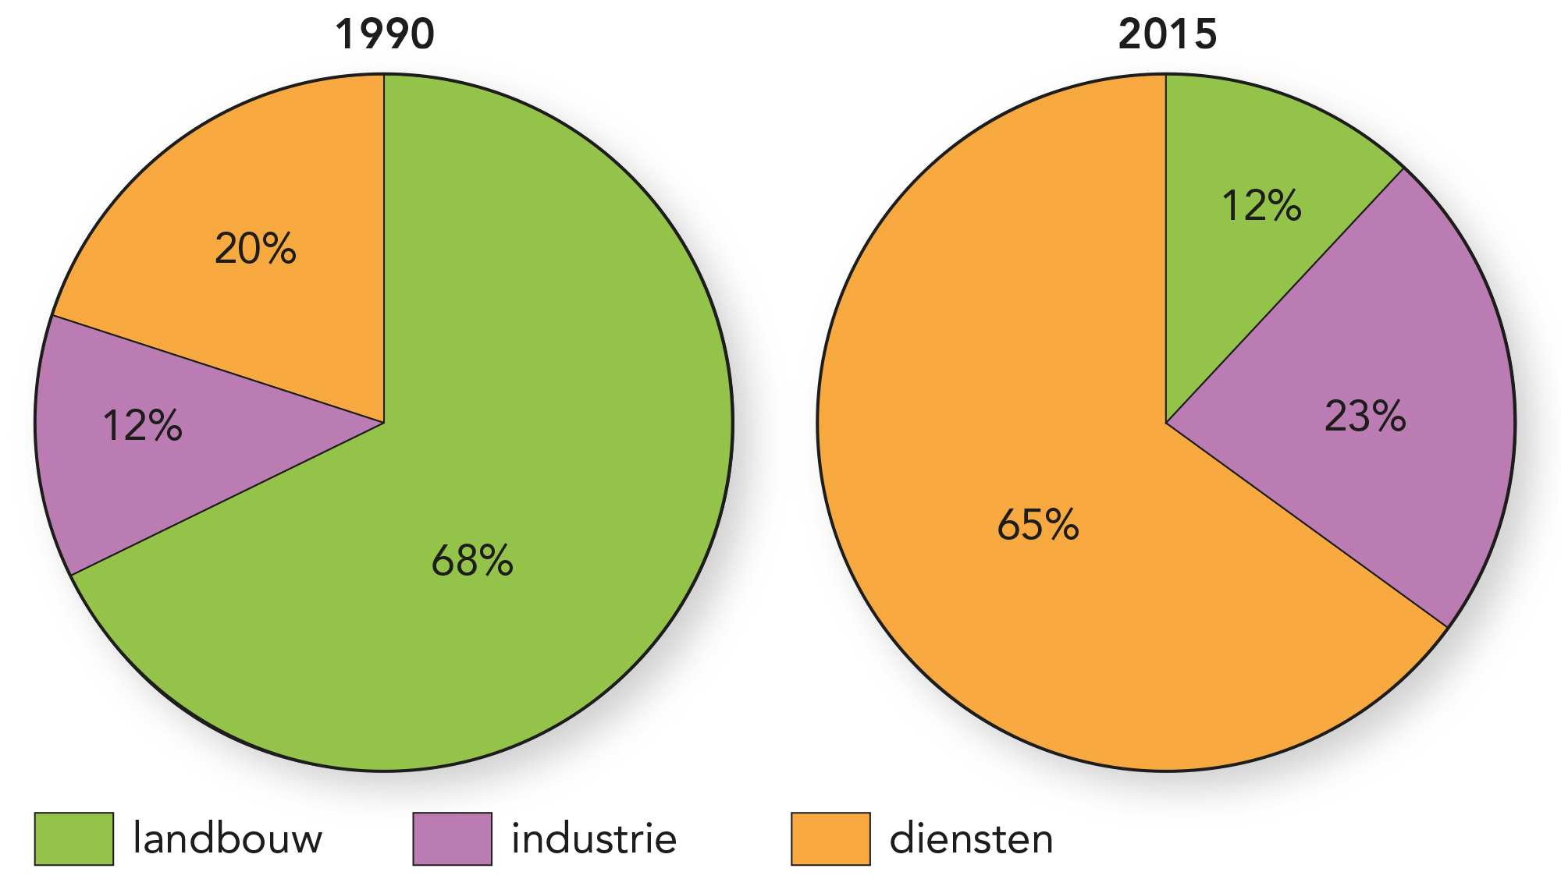
§3.2 Welvaart en ontwikkeling
Samenstelling van de beroepsbevolking
De samenstelling van de beroepsbevolking ➔ indicator voor ontwikkeling
In ontwikkelingslanden meer mensen in de landbouwsector
Notes:
Afbeelding: Veranderingen in de beroepsbevolking van India, 1990 en 2015

Slide 22
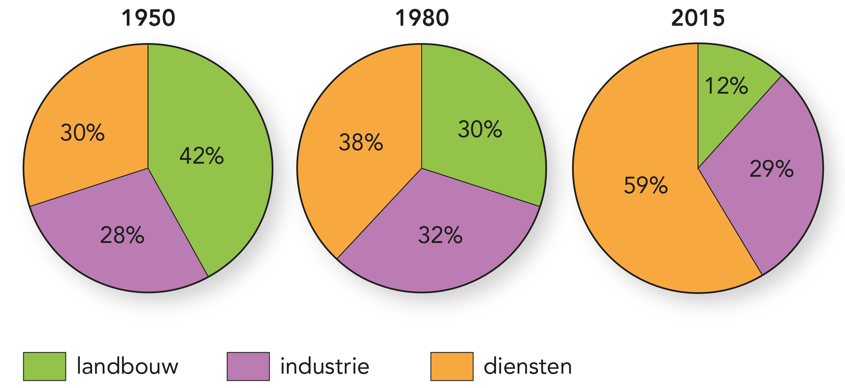
§3.2 Welvaart en ontwikkeling
Samenstelling van de beroepsbevolking
primaire sector: in arme landen boeren vaak zelfvoorzienend
secundaire sector verplaatst van het centrum naar de periferie vanwege de lage lonen
tertiaire sector is in ontwikkelde landen veruit het grootst. Ook in arme landen groot, vooral de informele sector.
De verhouding aantal werkenden in de sector en de inkomsten per sector zegt iets over de productiviteit.
Notes:
Afbeelding: Bijdrage aan het bnp per sector in India: 1950, 1980 en 2015.

Slide 23
§3.2 Welvaart en ontwikkeling
Een veranderend wereldsysteem
Tijdens de koloniale periode is er een afhankelijkheidsrelatie in het wereldsysteem ontstaan tussen centrum en periferie.
Het centrum (het Noorden): 80% van de wereldhandel. Hoofdkantoren van multinationals, productie hoog en de bevolking koopkrachtig.
De periferie (het Zuiden): afhankelijk, gebrekkige technologie en een lage productie. Handelsrelaties met centrum vaak door ongelijke ruilvoet ongunstig ➔welvaartskloof rijke en arme landen wordt groter.
De semiperiferie: een aantal landen is economisch sterk gegroeid door het verplaatsen van productie vanuit het centrum naar de periferie is. Bijvoorbeeld de BRIC-landen.

Slide 24
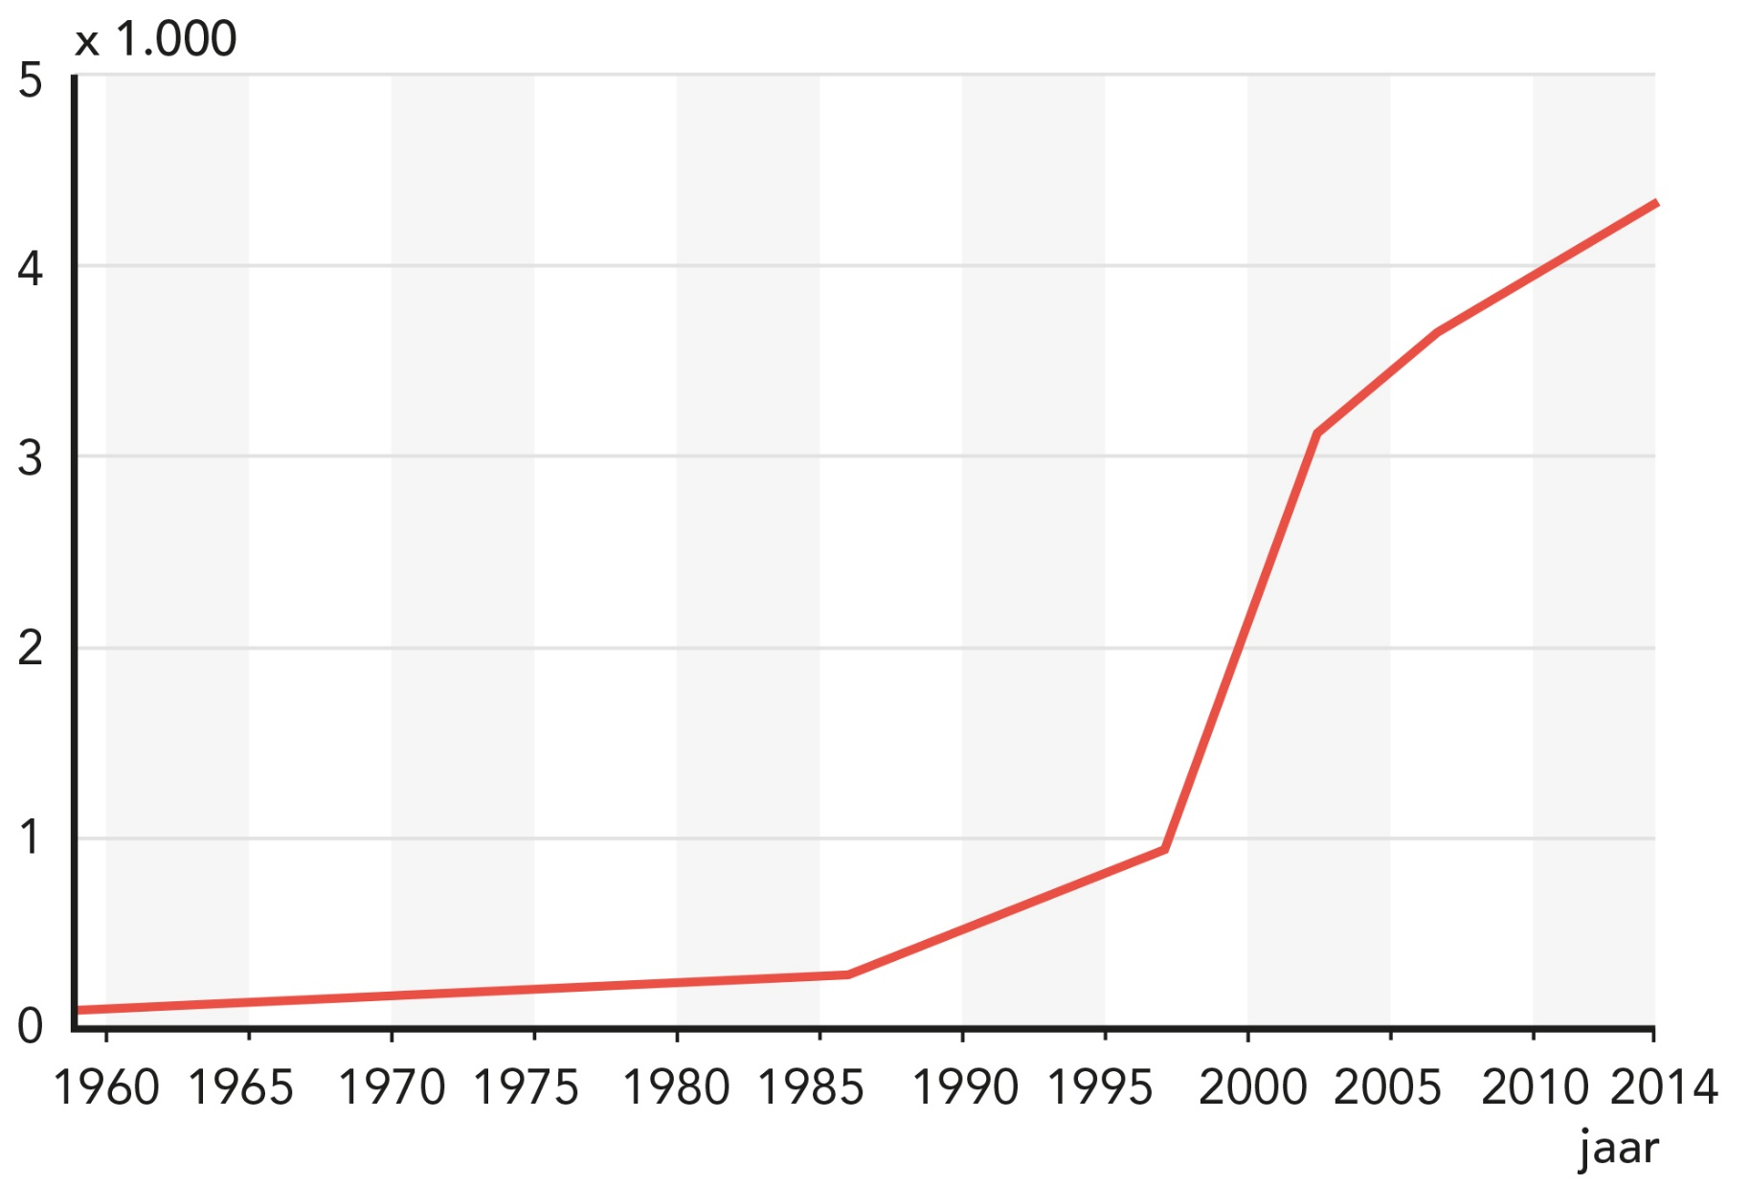
§3.2 Welvaart en ontwikkeling
Van planeconomie naar markteconomie in India
Na de onafhankelijkheid (1947) ➔ planeconomie. Na 1990: liberalisering en een markteconomie. Vanaf 2000: speciale economische zones (sez) met lage belastingen en goede infrastructuur.
Notes:
Afbeelding: Het aantal speciale economisch zones wereldwjid, 1959-2014

Slide 25
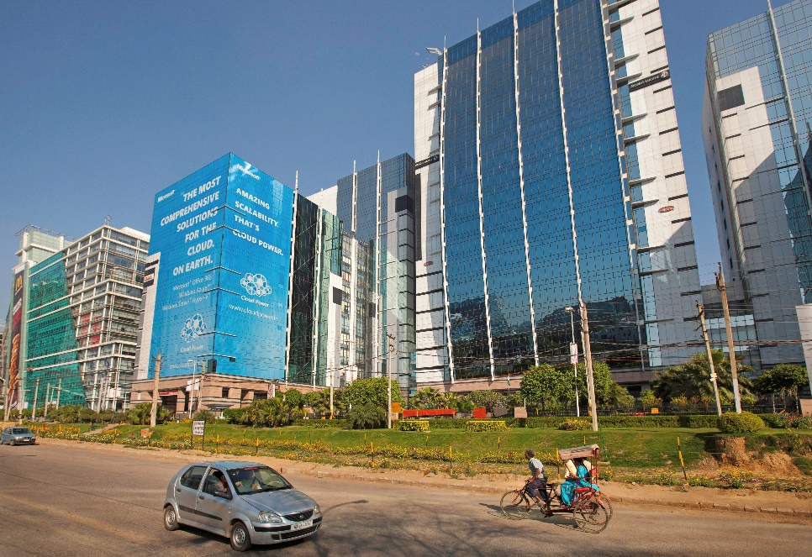
§3.2 Welvaart en ontwikkeling
Van planeconomie naar markteconomie in India
SEZ als aanjager Indiase economie ➔ aantrekkelijke vestigingsfactoren voor multinationals zijn:
een jonge, hoogopgeleide, Engelssprekende beroepsbevolking
relatief lage arbeidskosten
een groeiende binnenlandse afzetmarkt
Notes:
Afbeelding: Gurgaon is het financiële en industriële centrum van India met het derde hoogste inkomen per hoofd van de bevolking.

Slide 26
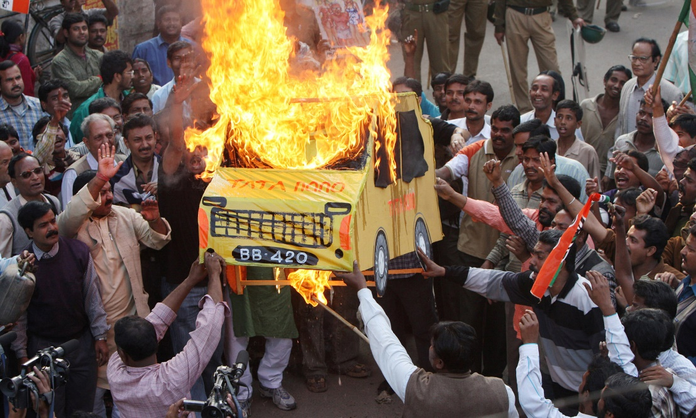
§3.2 Welvaart en ontwikkeling
Van planeconomie naar markteconomie in India
Speciale economische zones hebben ook nadelen:
zones gevestigd op landbouwgrond, boeren worden uitgekocht
meeste banen zijn voor de goedopgeleide middenklasse
Economische groei ➔ India investeert steeds vaker in andere landen (vooral Britse economie).
Notes:
Afbeelding: Boeren protesteren tegen de komst van de Tata Nano-fabriek

Slide 27
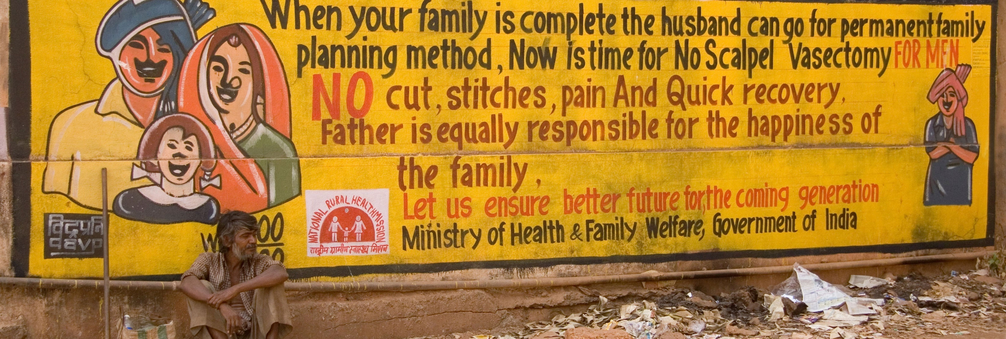
§3.3 De bevolking in beweging
Deelvragen
Welke demografische en sociaal-culturele indicatoren kun je gebruiken om landen met elkaar te vergelijken?
Wat zijn de economische gevolgen van veranderingen in demografische en sociaal-culturele indicatoren?
Notes:
Afbeelding: De slums van Panaji

Slide 28
§3.3 De bevolking in beweging
Demografische kenmerken
Demografie = de studie van de aantallen van de bevolking en de veranderingen daarin.
Kenmerken:
bevolkingsdichtheid is altijd een gemiddelde
bevolkingsspreiding geeft aan hoe de bevolking is verdeeld over een gebied
bevolkingsgroei is gekoppeld aan geboortecijfer, zuigelingensterfte, kindersterfte en immigratie/emigratie. Is bruikbaar bij het vergelijken van de ontwikkeling van landen.

Slide 29
§3.3 De bevolking in beweging
Leeftijdsopbouw
De leeftijdsopbouw geeft aan hoe de samenstelling van de bevolking is verdeeld naar leeftijd en geslacht ➔ meestal weergegeven in een bevolkingsdiagram
Het piramidemodel hoort bij ontwikkelingslanden
De granaatvorm: het bevolkingsaantal blijft gelijk
De ui-vorm: afnemende bevolking

Slide 30
§3.3 De bevolking in beweging
Bevolkingsdiagrammen Angola, India, Verenigd Koninkrijk
Notes:
Afbeelding: Bevolkingsdiagrammen van Angola, India en het Verenigd Koninkrijk

Slide 31
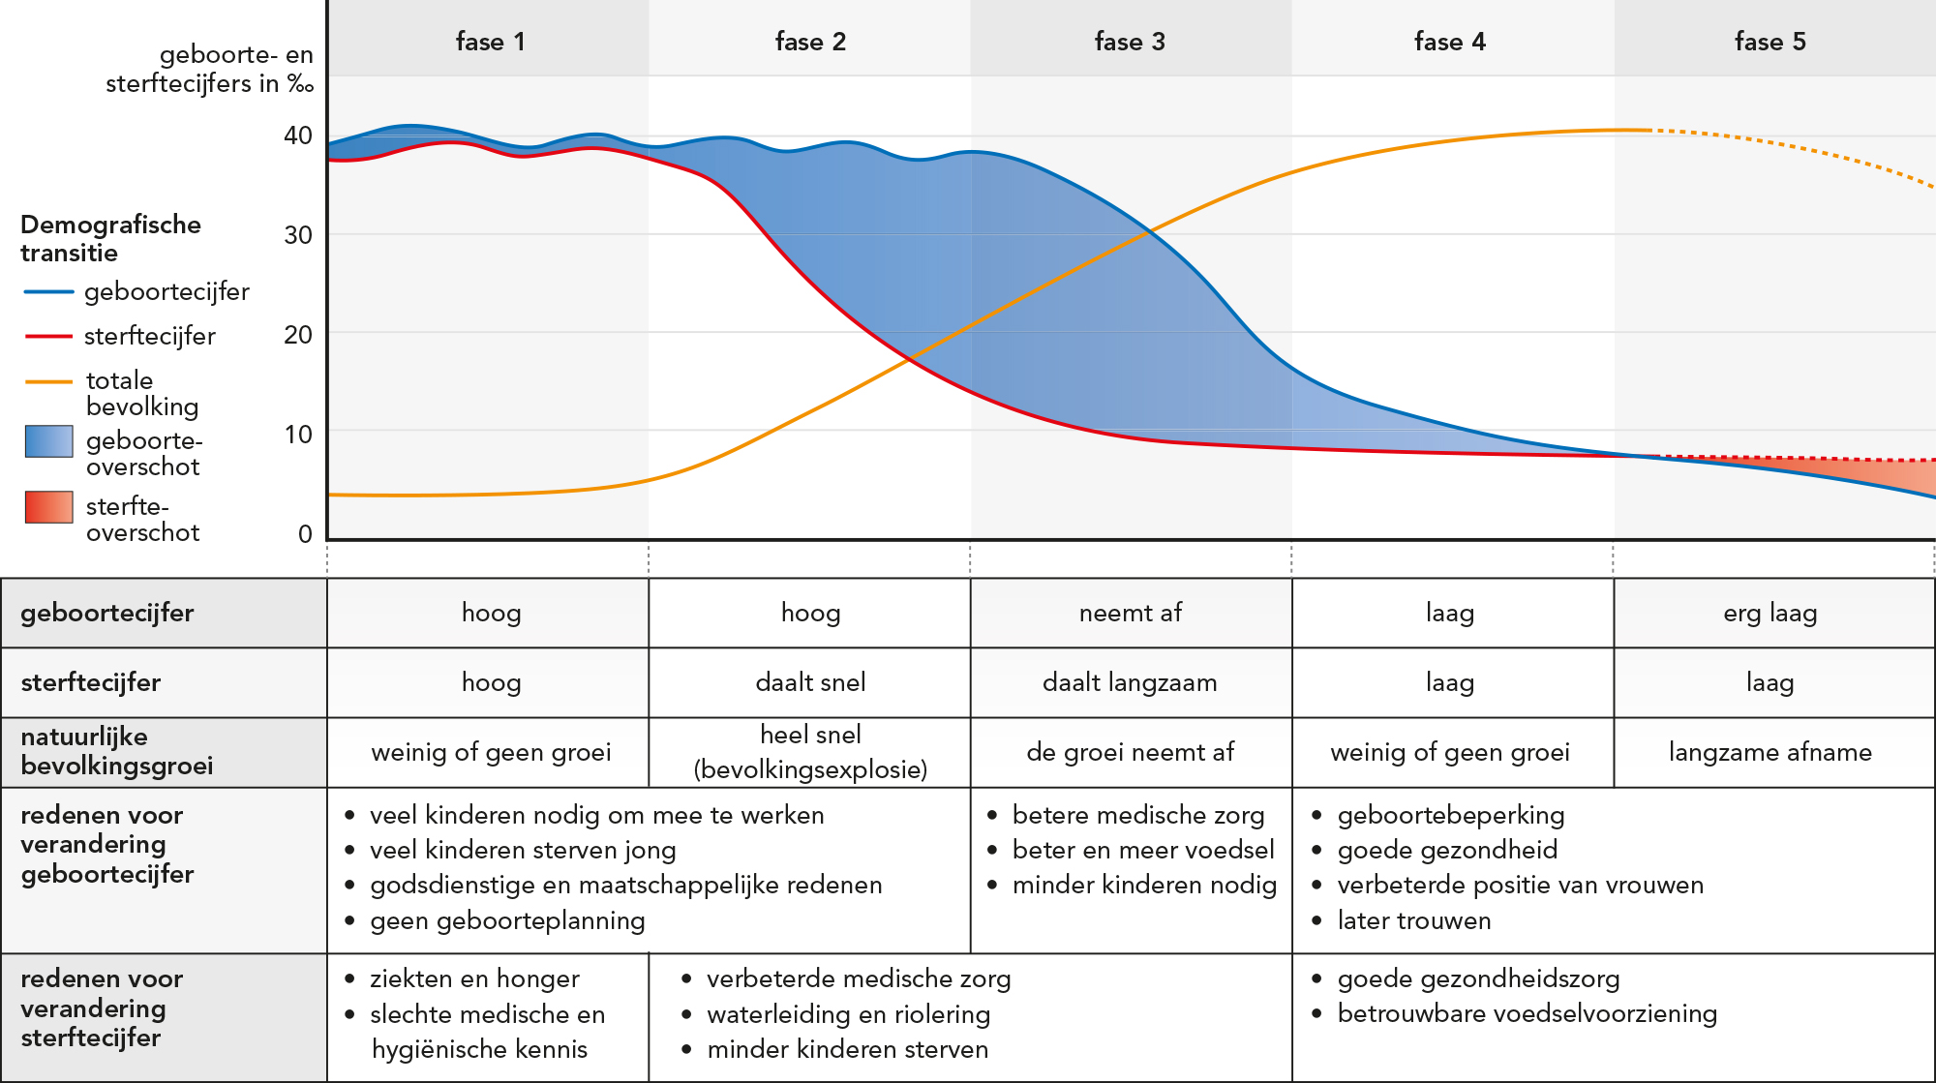
§3.3 De bevolking in beweging
Een veranderende bevolking
De demografische transitie verklaart de veranderingen in de leeftijdsopbouw: als de omstandigheden veranderen, zullen ook geboortecijfer en sterftecijfer veranderen.
Notes:
Afbeelding: Het demografische transitiemodel

Slide 32
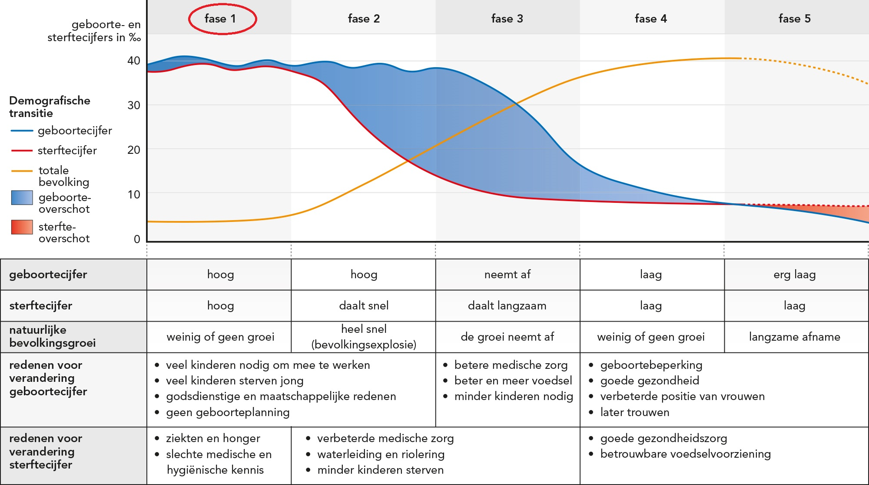
§3.3 De bevolking in beweging
Een veranderende bevolking
Fase 1 : agrarisch-ambachtelijke samenleving. Sterfte- en geboortecijfers hoog, maar dicht bij elkaar. Geboorteoverschot klein. De meeste landen zijn fase 1 nu voorbij.
Notes:
Afbeelding: Het demografische transitiemodel

Slide 33
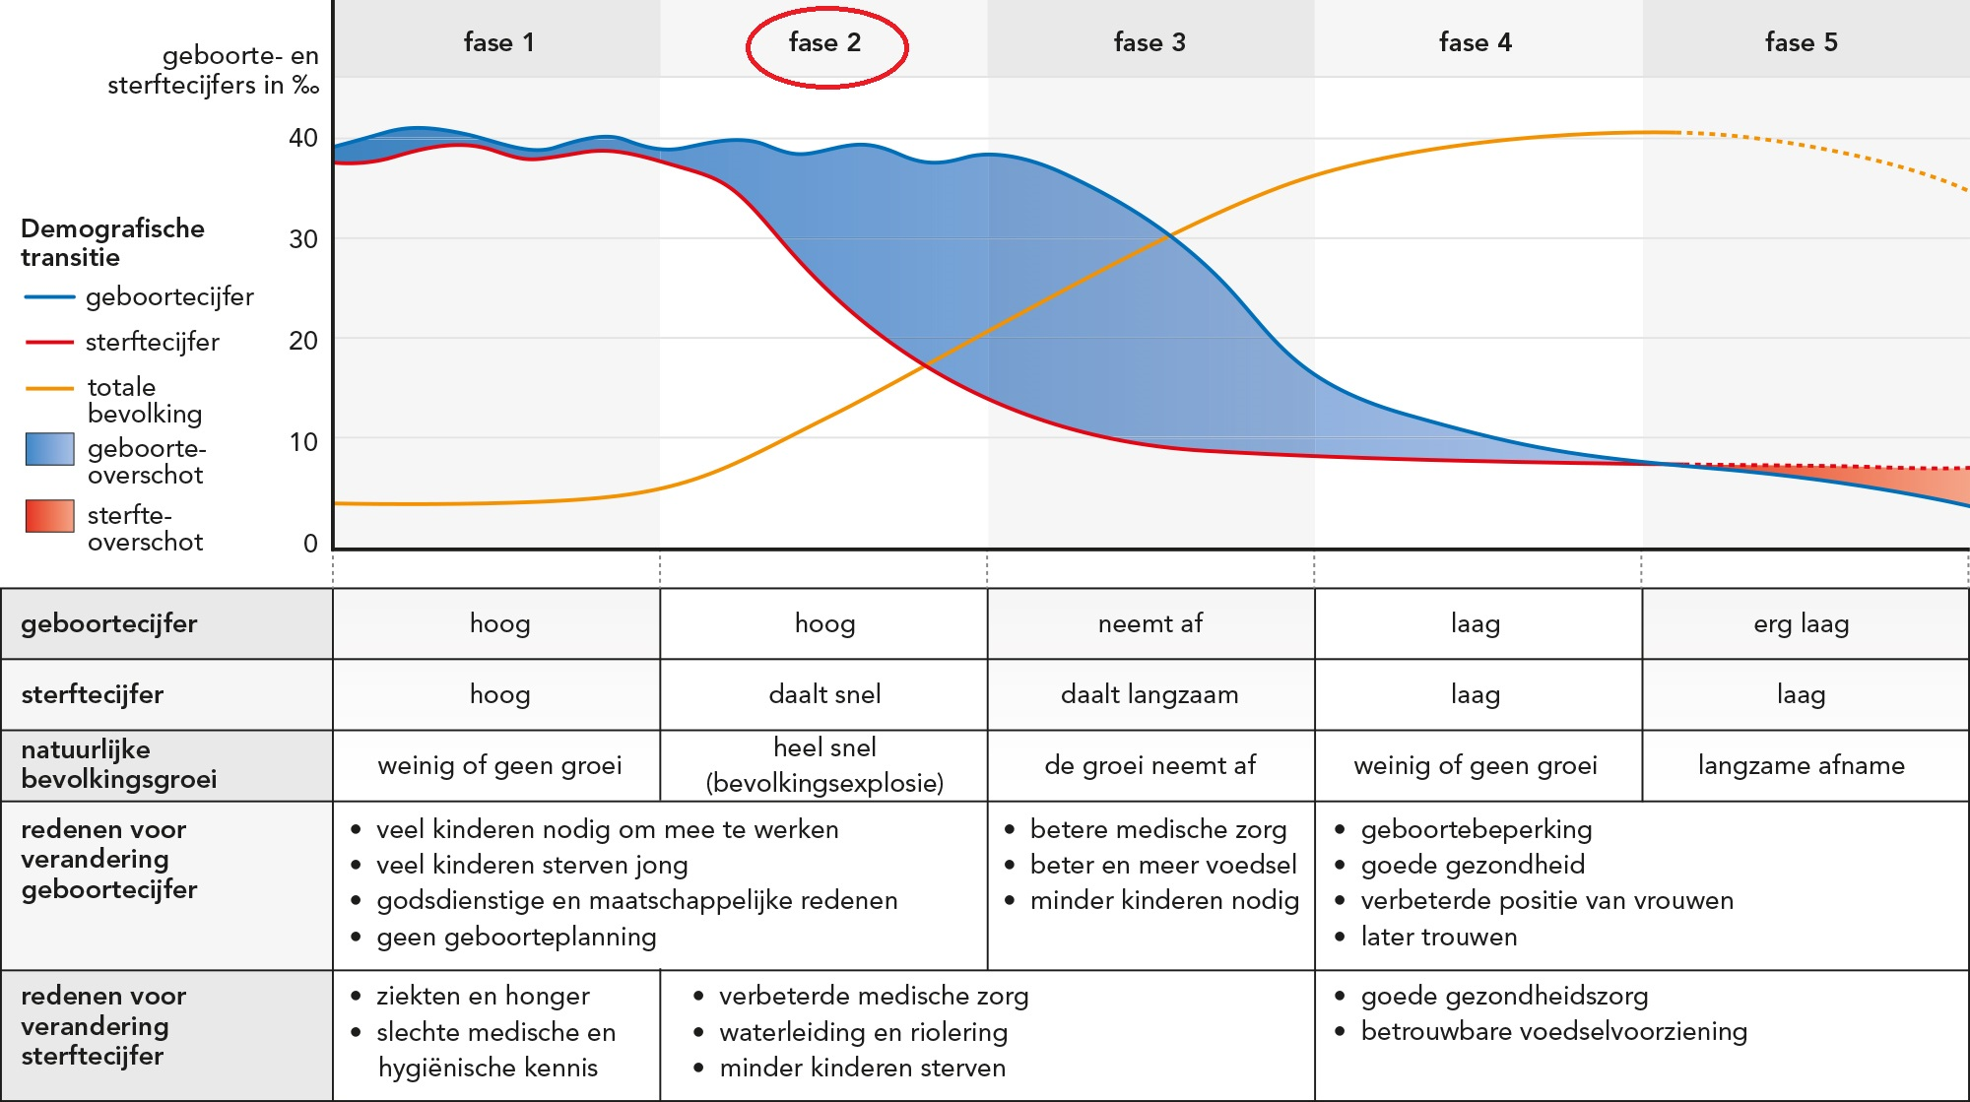
§3.3 De bevolking in beweging
Een veranderende bevolking
Fase 2 laat een snelle bevolkingsgroei zien.
Notes:
Afbeelding: Het demografische transitiemodel

Slide 34
§3.3 De bevolking in beweging
Een veranderende bevolking
In fase 3 begint het geboortecijfer flink af te nemen, het sterftecijfer daalt minder snel.
Notes:
Afbeelding: Het demografische transitiemodel

Slide 35
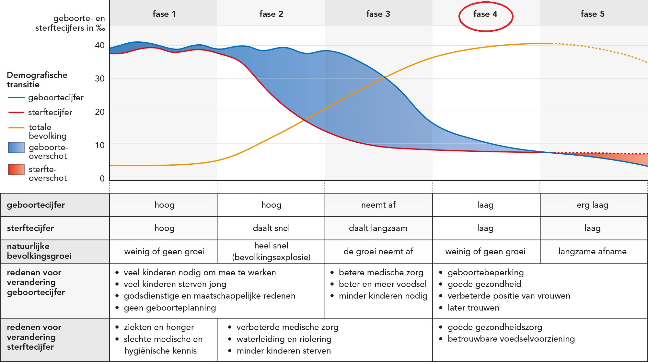
§3.3 De bevolking in beweging
Een veranderende bevolking
In fase 4 houden geboorte- en sterftecijfers elkaar weer in evenwicht, maar op een lager niveau dan in fase 1 ➔ transitie is voltooid.
Notes:
Afbeelding: Het demografische transitiemodel

Slide 36
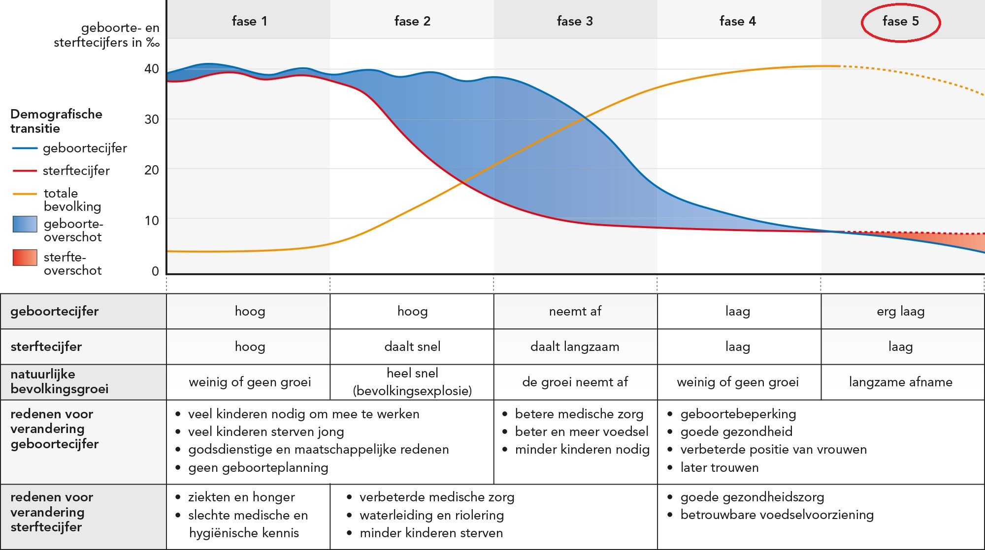
§3.3 De bevolking in beweging
Een veranderende bevolking
In fase 5 is door de gestegen levensverwachting en de toenemende vergrijzing het sterftecijfer hoger dan het geboortecijfer ➔
post-industriële samenleving.
Notes:
Afbeelding: Het demografische transitiemodel

Slide 37
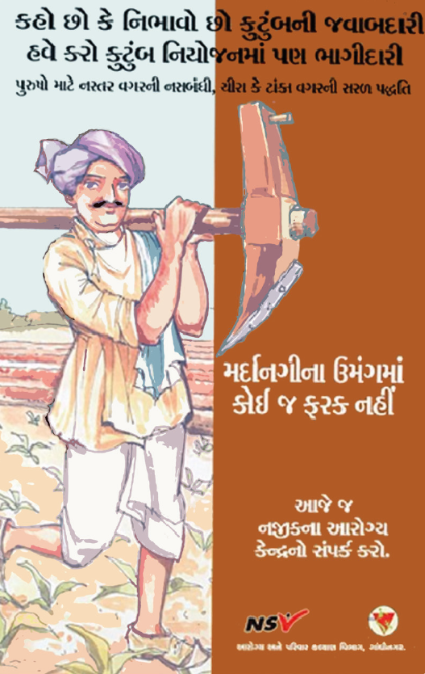
§3.3 De bevolking in beweging
Snelle bevolkingsgroei in India
India in fase 3 van de demografische transitie. Door omvangrijke bevolking nog steeds sprake van bevolkingsgroei ➔ geboorteoverschot rond 12%.
Na de onafhankelijkheid: gezinsplanning. Family welfare: geboorteregulering en aanpak armoede.
Notes:
Afbeelding: Oproep van de overheid: Het uitvoeren van uw huishoudelijke taken is niet genoeg. Neem ook de gezinsplanning op u. Er is nu een eenvoudige
manier van anticonceptie beschikbaar die geen chirurgische ingreep vereist. Het heeft op geen enkele manier invloed op uw plezier. Neem vandaag nog contact op met uw dichtstbijzijnde gezondheidscentrum.

Slide 38
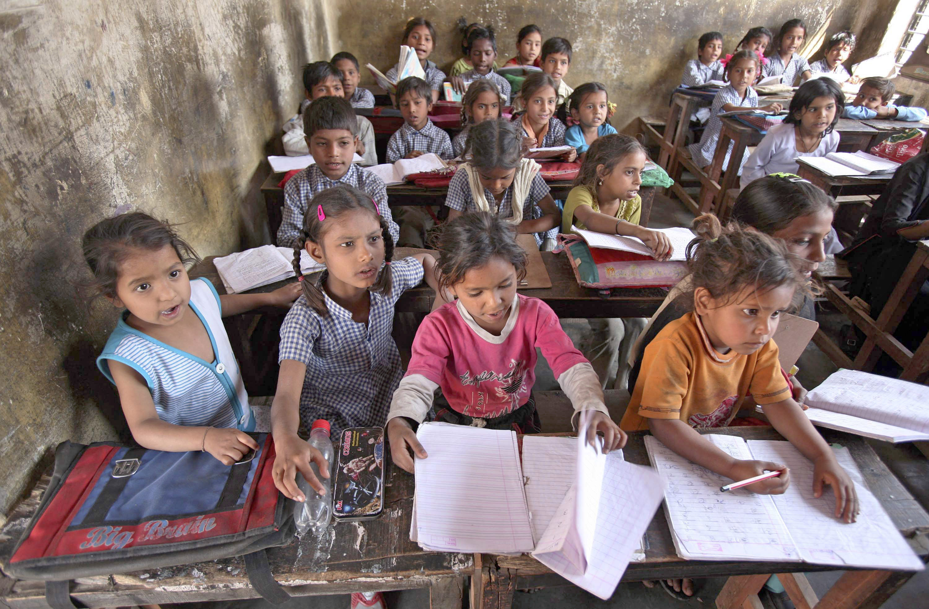
§3.3 De bevolking in beweging
Snelle bevolkingsgroei in India
Goed onderwijs is van groot belang om analfabetisme terug te dringen.
Notes:
Afbeelding: Investeren in de toekomst: kinderen op school in India.

Slide 39
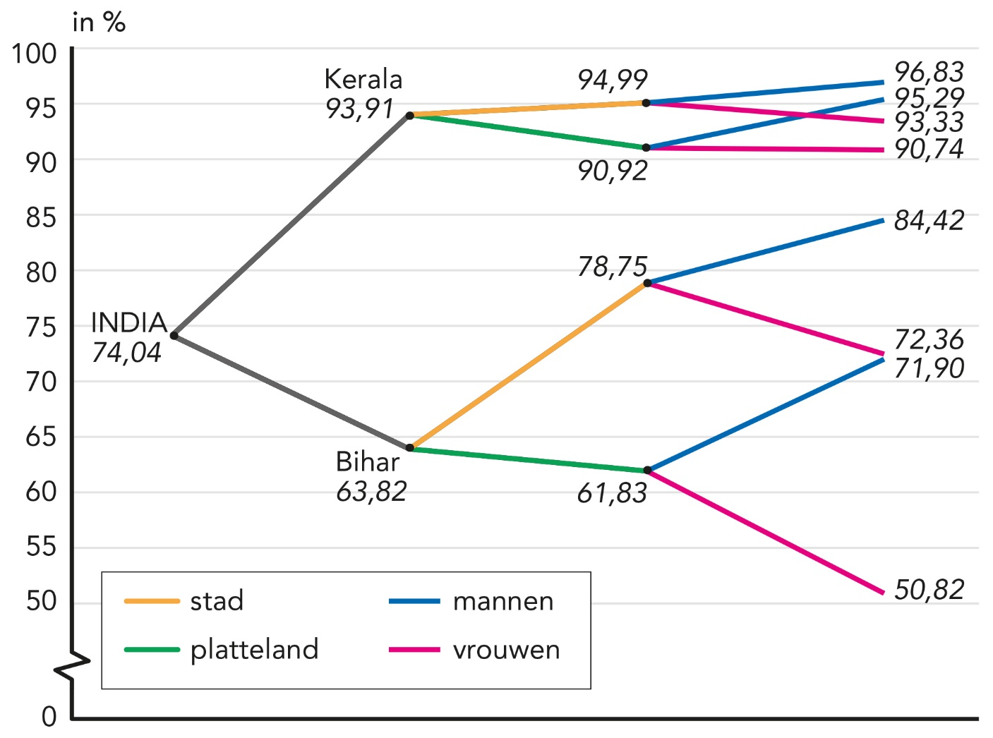
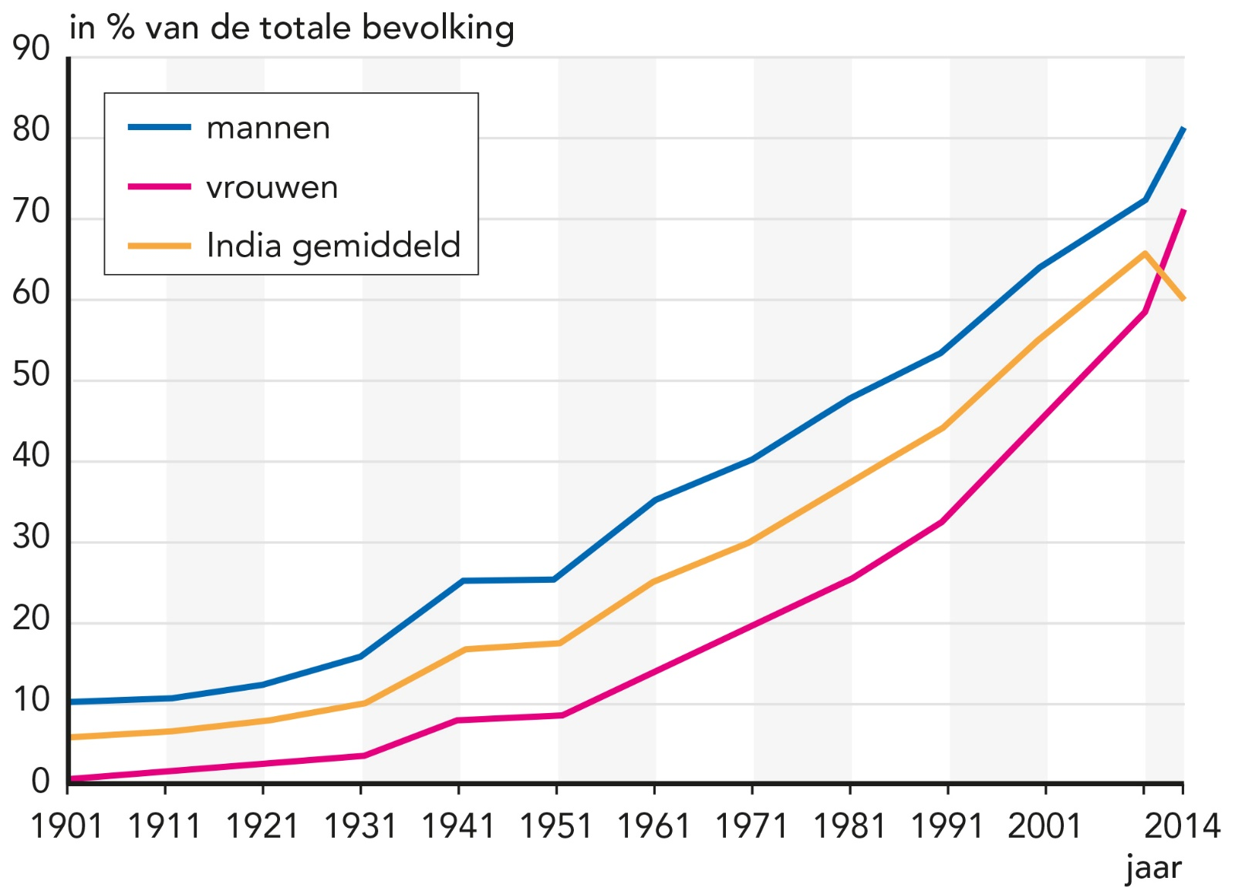
§3.3 De bevolking in beweging
Snelle bevolkingsgroei in India
> 1/3 analfabeten woont in India. Meer vrouwen dan mannen. Alfabetiseringsgraad in de stad groter dan op het platteland.
Verschillen in alfabetiseringsgraad in India (in %), 2011 (l). Afname van het analfabetisme in India, 901 - 2014. (r)
Notes:
Afbeelding links: Verschillen in alfabetiseringsgraad in India (in %), 2011. Afbeelding rechts: Afname van het analfabetisme in India, 1901 - 2014.

Slide 40
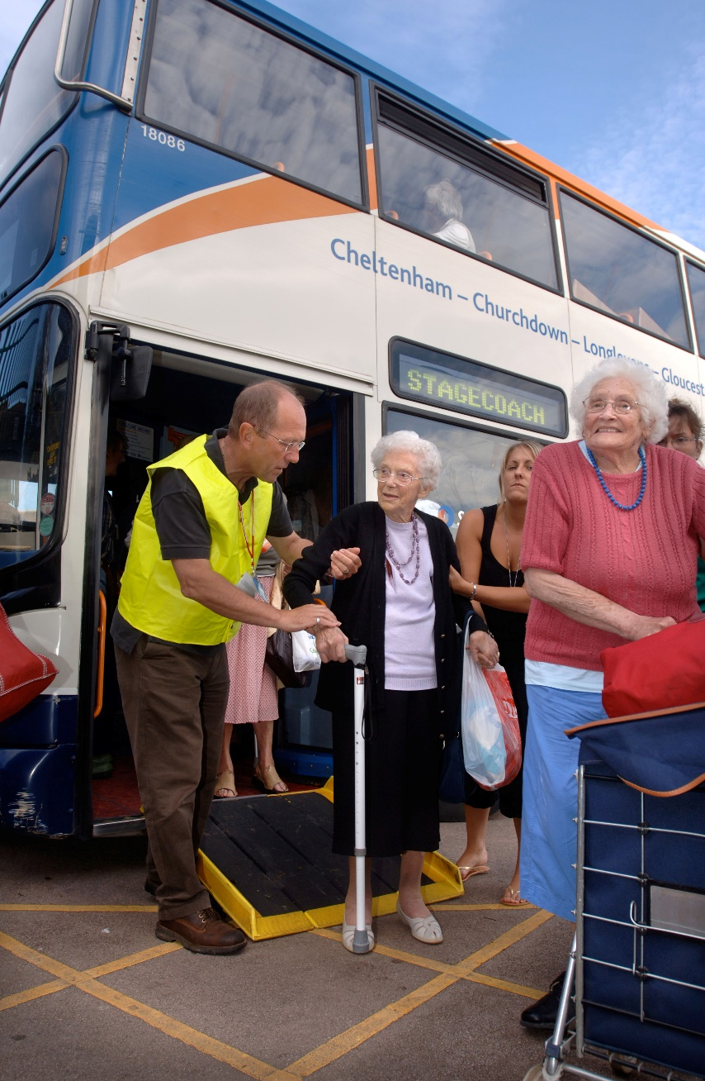
§3.3 De bevolking in beweging
Demografische druk
De niet-productieven (0- tot 20-jarigen en de 65-plussers) worden ‘financieel onderhouden’ door de productieven (20- tot 65-jarigen). Via belasting worden allerlei voorzieningen zoals scholen of ouderenzorg door de productieven betaald. Dit wordt demografische druk genoemd
Om de demografische druk te kunnen berekenen, deel je het aantal niet-productieven door het aantal productieven x 100%. Door vergrijzing en vergroening neemt de demografische druk toe
In India is sprake van groene druk. In Groot-Brittannië is sprake van grijze druk
Notes:
Afbeelding: Gratis busvervoer voor ouderen in Groot-Brittannië

